Slide 1





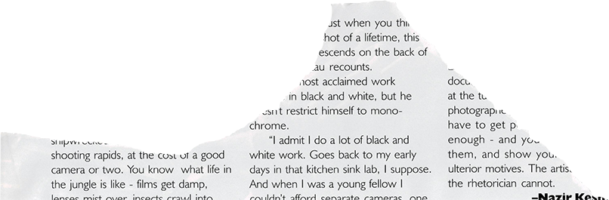

Movie Metrics

Slide 2

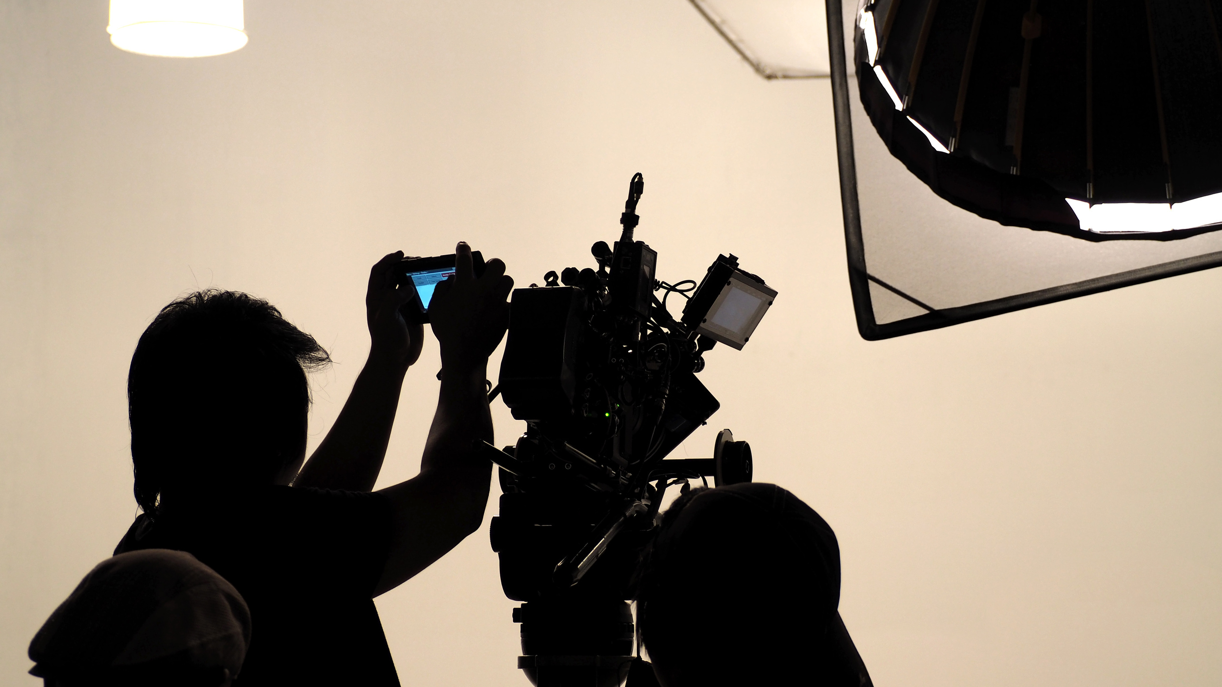
Sobre Nosotras
Somos MovieMetrics, fundada por un grupo de cinéfilas y expertas en análisis de datos, nuestra empresa nació con la misión de transformar la vasta y fascinante industria del cine en un recurso accesible y valioso para todos.
Nos emociona la oportunidad de trabajar en este proyecto increíble, dedicarnos a capturar, analizar y presentar datos de manera que nuestros clientes puedan comprender fácilmente las tendencias, preferencias y comportamientos del público.

Slide 3
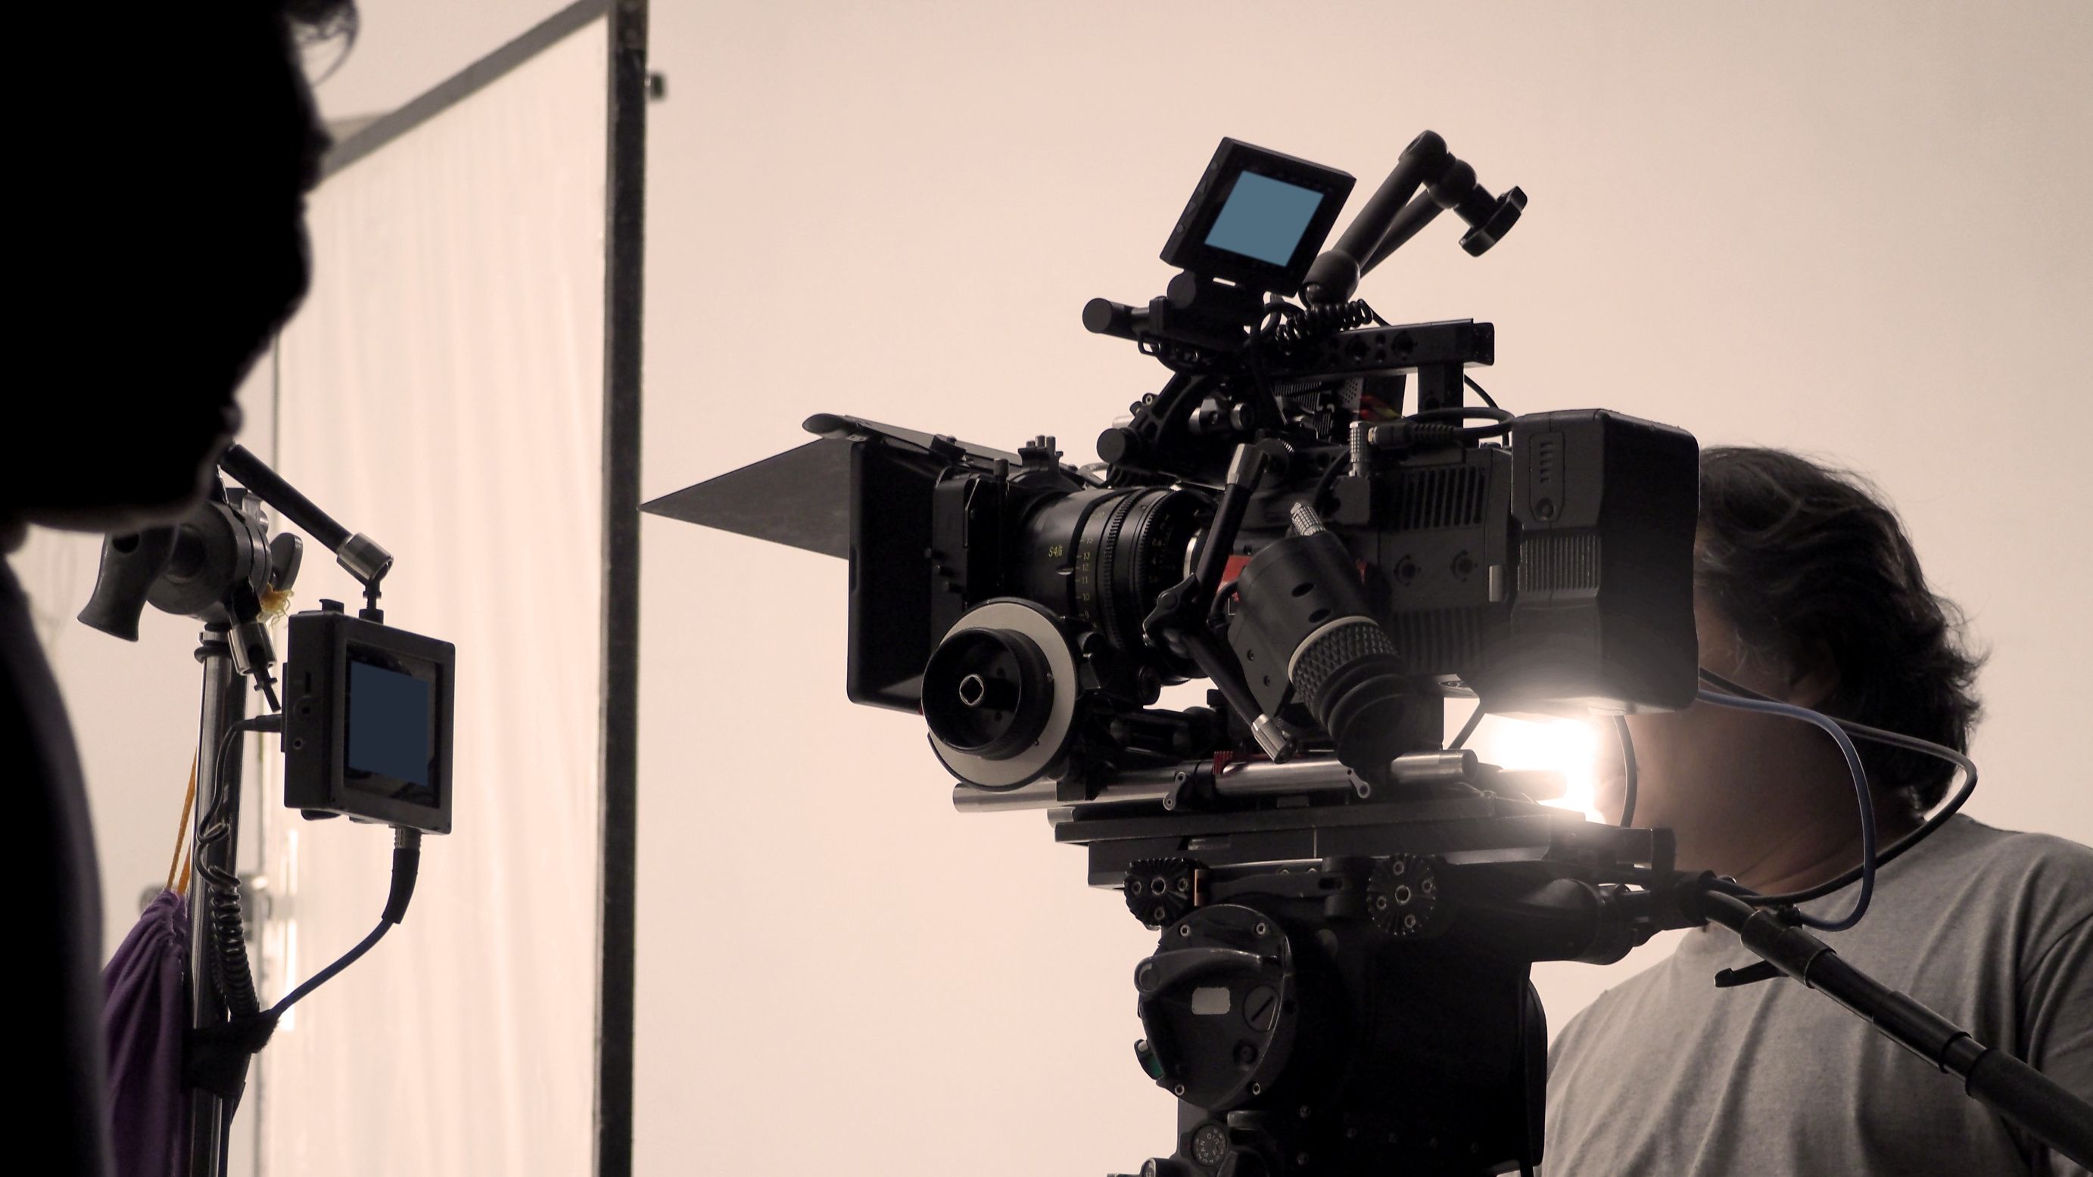
Misión
Nuestra misión es transformar la vasta y fascinante industria del cine en un recurso accesible y valioso para las empresas.
Visión
Aspiramos a ser líderes en la gestión y análisis de datos cinematográficos, proporcionando soluciones innovadoras que permitan a nuestros clientes a descubrir, analizar y aprovechar la información del mundo del cine.

Slide 4







Nuestro Equipo
Bertha Karolina – Scrum Master
Carmen Moyano – Equipo desarrollo
Elena Lara – Equipo desarrollo
Laia Ayats – Scrum Master

Slide 5

Contexto
1
2
3
Sprint
Sprint
Sprint
El cliente BHO nos solicitó crear un proyecto de creación de una base de datos de 4 géneros de películas desde 2010 a la actualidad, se ha trabajado en tres sprints, desarrollando el proyecto en siete fases clave.
Aquí se detallan la la organización:
Organización del equipo.
Realización de la fase 1 con su extracción de datos de la API por género, fecha y año.
Comienzo de la Fase 2: Scrapping datos generales.
Comienzo de la Fase 3. Scrapping actores
Realización Fase 4: premios.
Realización de la Fase 5: creación de la BBDD.
Fase 6: comienzo de la inserción de datos.
Fase 2 y 3: implementación de mejoras en el rendimiento.
Preparación presentación
TBD: obejtivos
Fase 7: realización queries.
Implementación mejoras y revisiones.
Finalización presentación.

Slide 6

Desarrollo del proyecto
Nuestro objetivo es entregar una base de datos que sea:
Completa y detallada: Incluyendo todas las películas de los géneros Comedia, Acción, Drama y Romance con datos precisos y actualizados.
Fácil de usar y navegar: Diseñada para que cualquier usuario, sin importar su nivel técnico, pueda acceder y entender la información.
Altamente interactiva: Permitirá realizar análisis de datos de manera sencilla.
Ágil y escalable: Construida utilizando las mejores prácticas y herramientas de la metodología Agile, asegurando que podamos adaptarnos rápidamente a sus necesidades cambiantes y escalar según sea necesario.
Nos hemos encontrado como reto la dificultad de extracción de datos
para unirlos y encajen en el modelo para insertarlos
correctamente en BBDD.
Hemos conseguido tener un producto, con
funcionalidades añadidas y funcional.
Movie Metrics

Slide 7

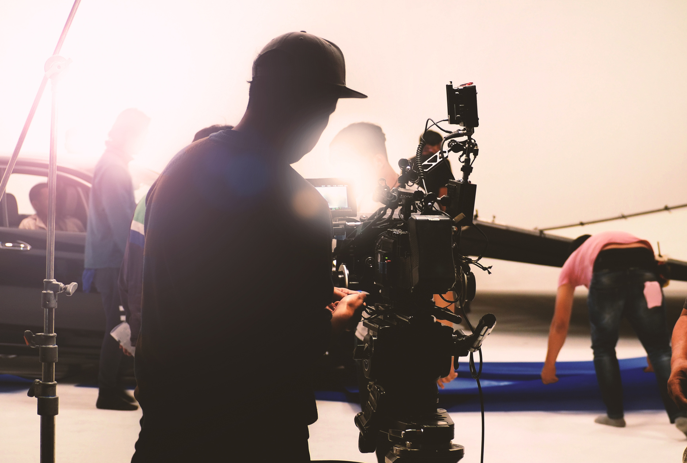
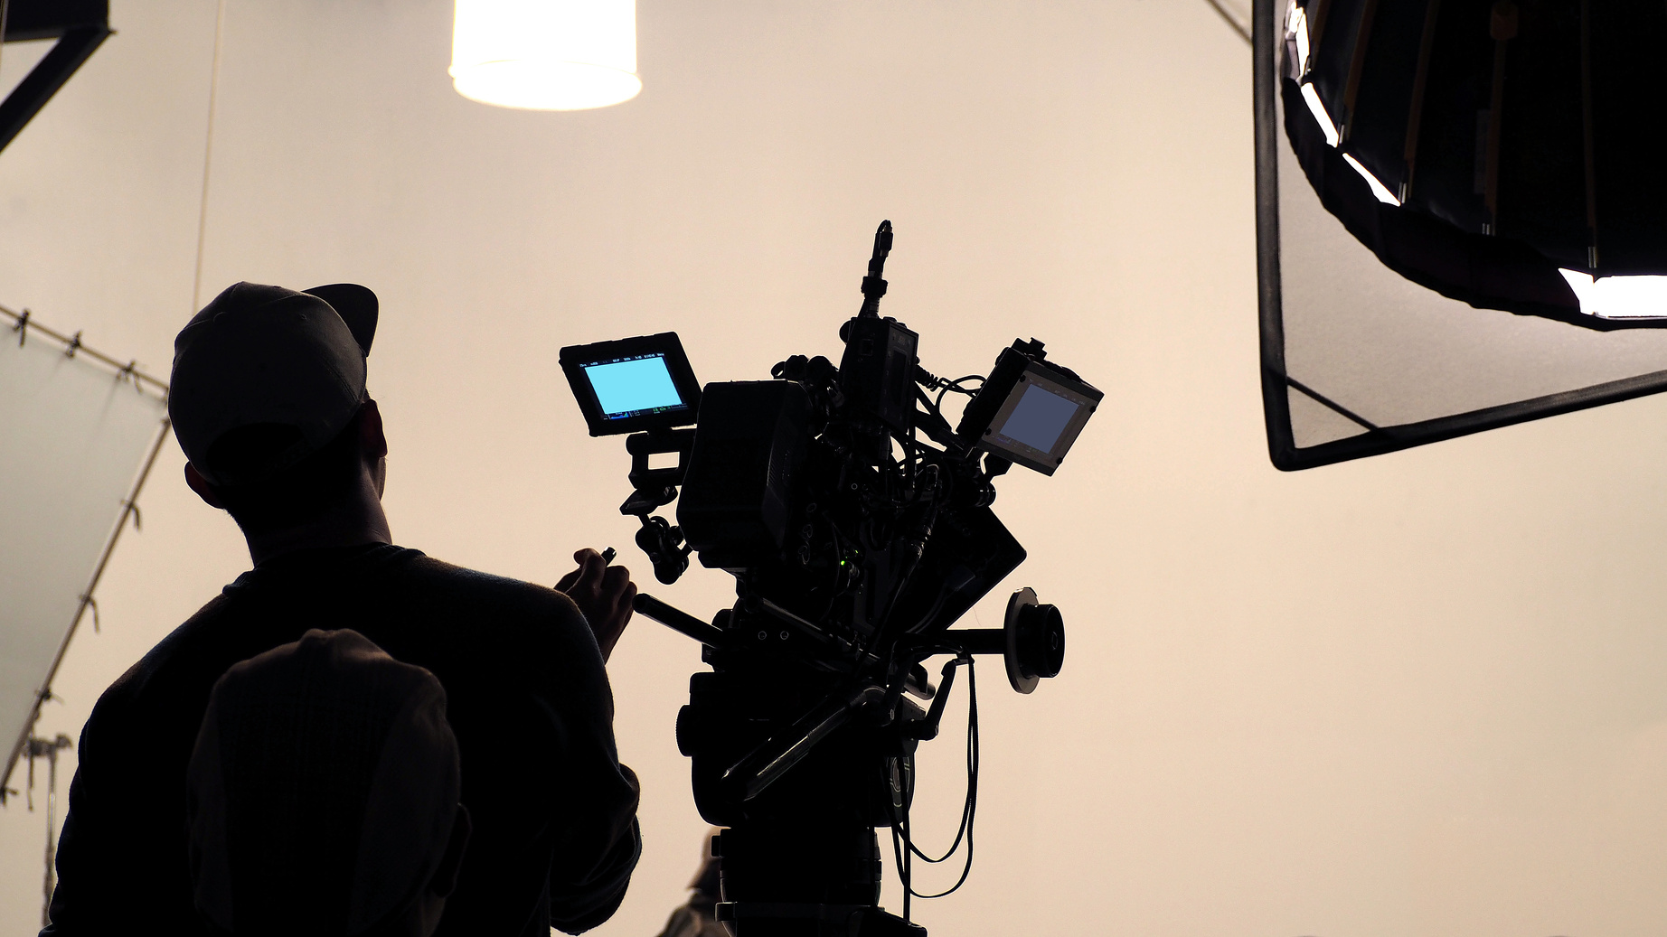
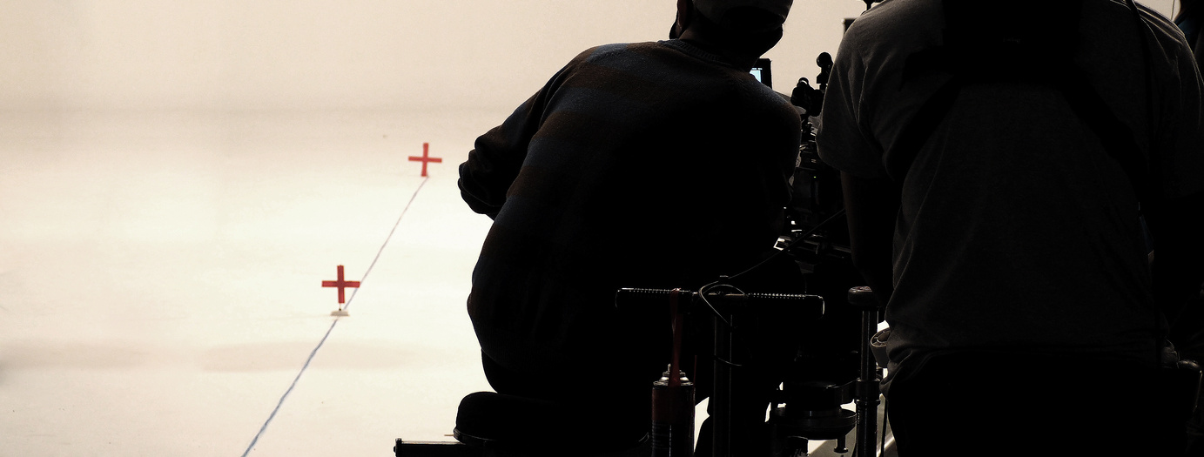
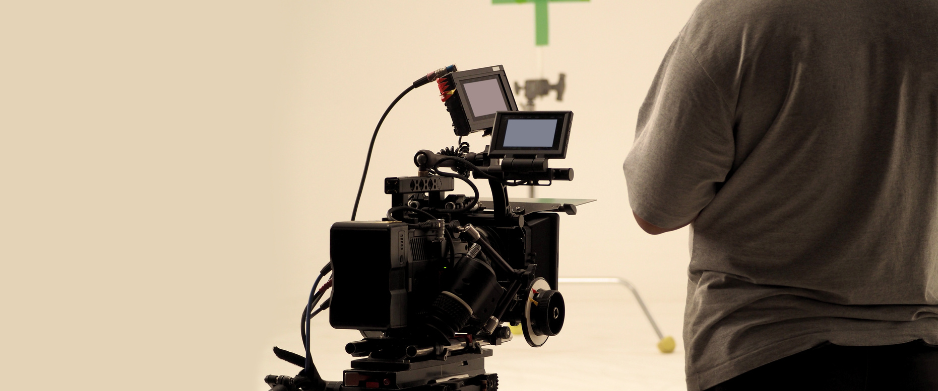
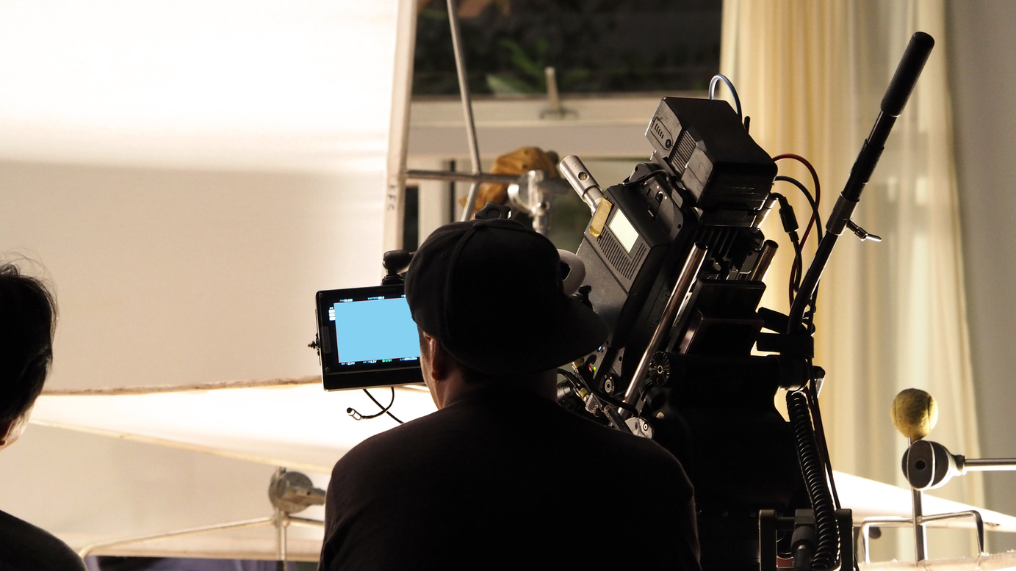
Demo

Slide 8

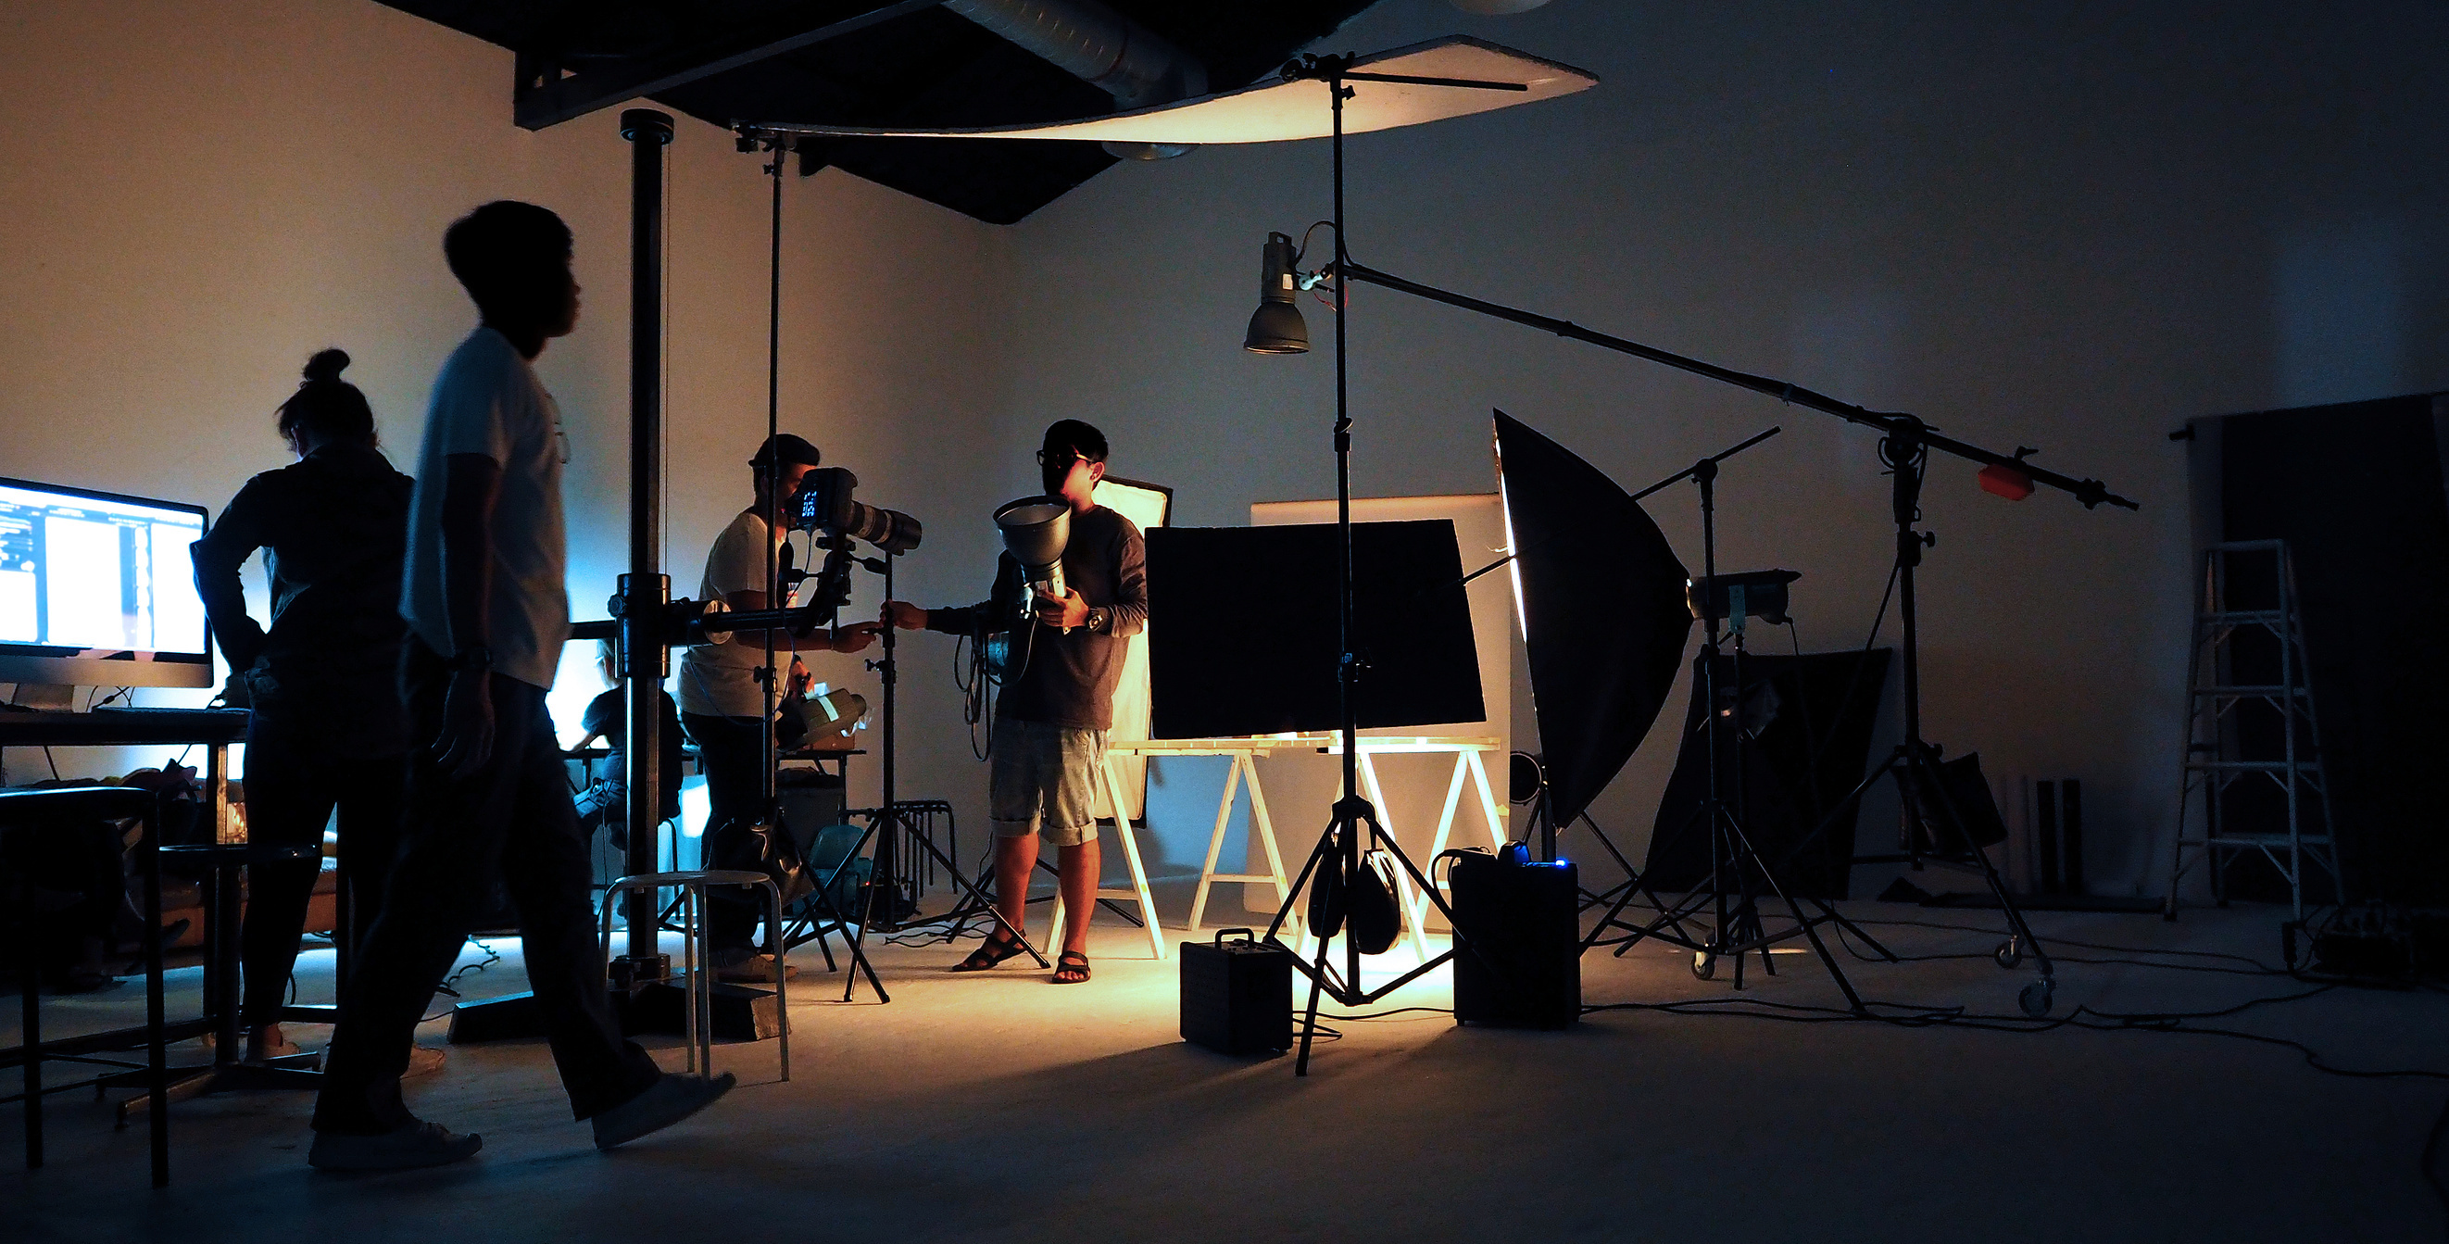

Next Steps:

Slide 9


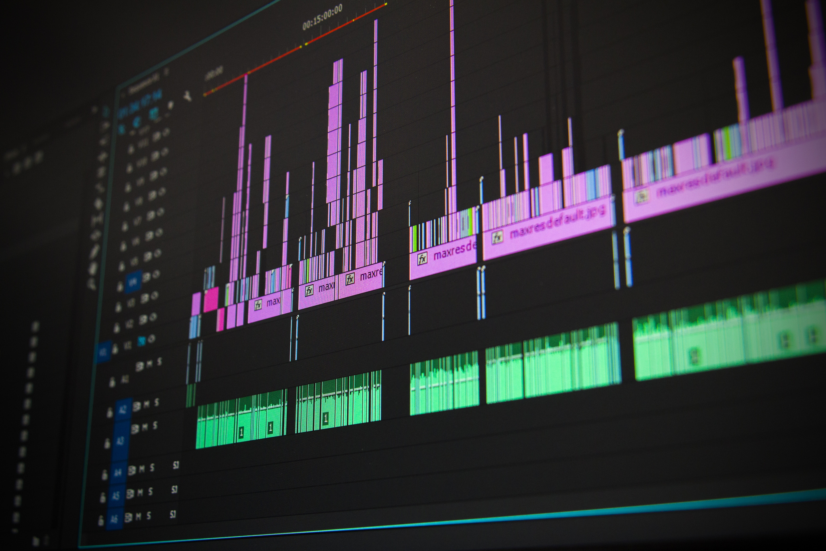



Conclusiones
Estamos expectantes por comenzar este viaje con vosotros y crear una base de datos que no solo cumpla con sus expectativas, sino que también las supere.
Gracias por confiar en nosotros para este emocionante proyecto.
Movie Metrics

Slide 10


¡Muchas gracias!

